Slide 1
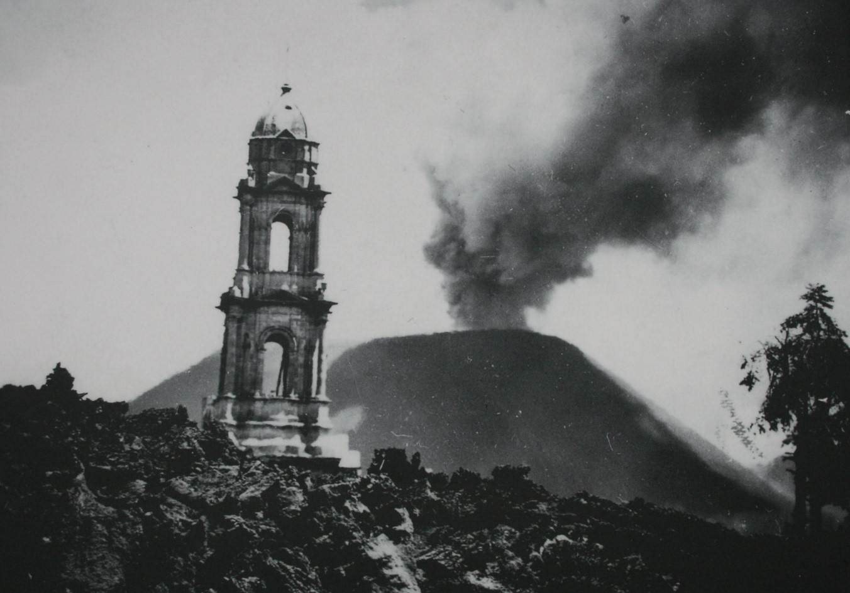
Volcans Manifestacions de la tectònica de plaques 4tESO
Activitat:Simulant diferents erupcions volcàniques
Señor de los Milagros’ church in San Juan Parangaricutiro (México)
Level of English: A2.1
4

Slide 2
1. Informació previa
Aquesta activitat es realitzarà utilizant el simulador Volcano Explorer. Prèviament s'han vist els continguts "l'origen del calor intern a la Terra i els terratrèmols, així com també s'han vist les diferents parts i tipus de volcans. Esta tasca ajuda a reforçar els continguts treballats previament.
2. Continguts
Tipus d’erupcions (erupcions explosives i efusives)
Materials expulsats durant les erupcions

Slide 3
Materials Required:
Computer with Internet access (ICT)
Discovery Channel simulator (ICT): http://www.volcanoexplorer.xyz/
Writing and drawing materials
Different links to websites related to the specific matter, in this case “volcanoes”, as additional information.
Word reference link

Slide 4
Objectius:
Saber on i per què es formen els volcans
Saber Cóm es determina la forma, la mida i la explosivitat de un volcà
Conèixer els materials expulsats durant l’erupció
Comprendre que els volcans han sigut construits mitjançant erupcions
Observar e interpretar les seqüencies dels processos
Resultats de l’aprenentatge:
Descriure els diferents tipus de volcans
Explicar com es formen els volcans
Relacionar els diferents productes volcànics amb el tipus d’erupció
Analitzar la relació entre els tipus de volcans i les seues erupcions, amb la quantitat de gas i la viscositat.

Slide 6
Tipus d’erupcions efusiva - explosiva
Tipus de volcans
Hawaià, estrombolià, plinià, …
[gas] i viscositat del magma
Tipus de productes volcànics
(en les erupcions)

Slide 8
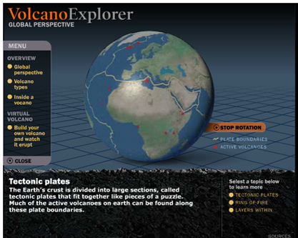
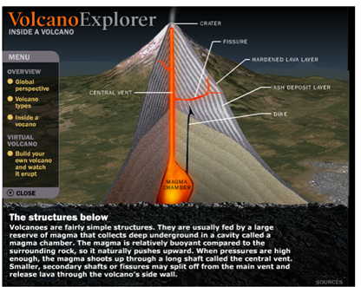
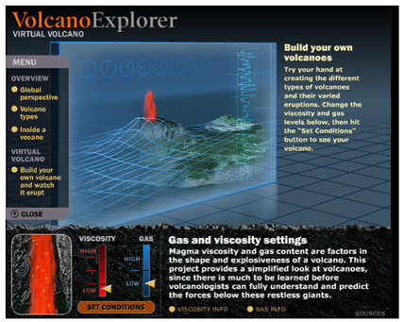
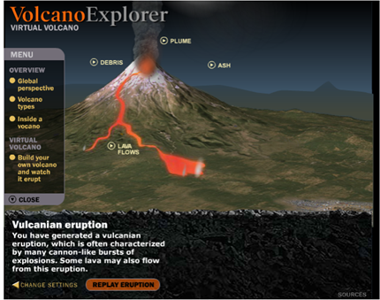
Inside a volcano Figure 2
Global perspective Figure 1
Task 3. Discovery Simulator volcanoes
Build your own volcano Figure 3 and Figure 4

Slide 12
Answer some questions:
1.What happens when magma viscosity is greater than the gas content?
2. What if the gas content is greater than the viscosity?
3.What types of volcanoes and eruptions have produced varying these parameters?
4.One of the simulations has similarities with the Mount Saint Helens eruption? And with the recent Eyjafjallajökull* eruption? *Iceland volcano
5. Locate on the globe Iceland and emits a hypothesis about the origin of this volcano.

Slide 13
Thank you for your attention

Slide 14
